Slide 1
Proteoma degli eucarioti
Rispetto ai procarioti, i proteomi delle cellule eucariotiche sono altamente complessi, comprendendo un numero e una diversità molto maggiori di proteine ​​multidominio.
L’ambiente cellulare è dinamico: (i) modificazioni post-traduzionali (es. fosforilazione e acetilazione), (ii) cambiamenti della fisiologia cellulare, (iii) alterazioni nella composizione e concentrazione dei ligandi di piccole molecole che possono influenzare la stabilità delle proteine.
20-30% è intrinsecamente non strutturato o intrinsecamente disordinato; queste proteine adottano conformazioni tridimensionali definite solo dopo il legame con altre macromolecole o superfici di membrana.
Le proteine intrinsecamente disordinate richiedono assistenza per evitare interazioni e aggregazioni aberranti, in particolare quando la loro concentrazione aumenta e non sono in complessi con le molecole partner.

Slide 2
Il network della proteostasi
Per mantenere l'integrità conformazionale del proteoma e fornire adattamento ai cambiamenti nell'ambiente
∼800 proteine ​​nelle cellule umane
(∼200 chaperoni e co-chaperoni e ∼600 UPS e componenti autofagici)

Slide 3
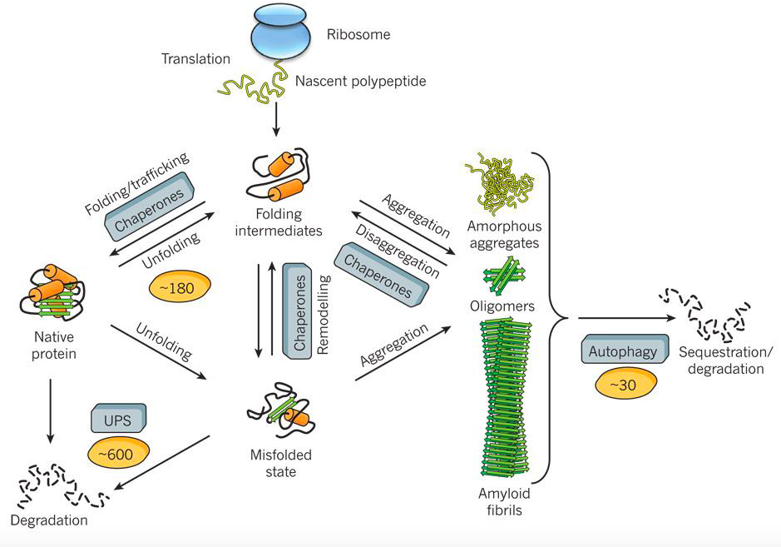
Il network della proteostasi
Rete di proteostasi integra:
componenti di chaperoni generali e specializzati per il corretto ripiegamento
traffico delle proteine ​​con le macchine per la degradazione proteolitica di proteine ​​irreversibilmente mal ripiegate (l'UPS e il sistema autofagico).
F.Ulrich Hart et al, 2011

Slide 4
Il controllo della proteostasi
Gli aggregati oligomerici solubili sono le specie citotossiche primarie.
Gli oligomeri espongono superfici idrofobiche che possono mediare interazioni aberranti con diverse altre proteine ​​o con membrane cellulari.
A sostegno di questa ipotesi, un recente studio di proteomica in campioni di cellule umane ha mostrato che alcune proteine ​​ sono target preferenziali di tali interazioni, risultando nella loro co-aggregazione con i precursori amiloidi coinvolti nella malattie di Alzheimer.
Le proteine ​​di co-aggregazione sono generalmente di grandi dimensioni e sono arricchite in regioni intrinsecamente non strutturate, proprietà che sono accoppiate ad un alto grado di funzionalità.
Tendono ad occupare posizioni essenziali nelle reti proteiche cellulari, tra cui la regolazione trascrizionale, la traduzione e il mantenimento dell'architettura cellulare, suggerendo che il loro sequestro da parte degli aggregati amiloidi provoca tossicità multifattoriale.

Slide 5
Il controllo della proteostasi
Alcuni esperimenti hanno già dimostrato che l’aumento della sintesi di chaperoni per riequilibrare la proteostasi sia stato efficace in modelli di malattia dovuti ad accumulo di proteine tossiche.
Attivatori della funzionalità del proteasoma (coinvolto nella degradazine delle proteine) hanno il potenziale di accelerare la degradazione di specie proteiche tossiche, in particolare se applicati in combinazione con la “upregulation” degli chaperoni.

Slide 6
Folding proteico e controllo qualità nel Reticolo Endoplasmatico
Le proteine di membrana e le proteine secrete solubili sintetizzate nel reticolo endoplasmatico subiscono quattro principali modifiche prima che raggiungano le loro destinazioni finali:
a) aggiunta covalente e processamento di carboidrati (glicosilazione) nel Reticolo Endoplasmatico (ER) e Golgi;
b) formazione di legami disolfuro nel ER;
c) corretto ripiegamento delle catene polipeptidiche e assemblaggio di proteine multimeriche nel ER;
d) specifici processamenti proteolitici in ER, Golgi e vescicole secretorie.
Queste modifiche promuovono il ripiegamento delle proteine secretorie nelle loro strutture native e aggiungono stabilità strutturale alle proteine esposte all'ambiente extracellulare.
Modifiche come la glicosilazione consentono inoltre alla cellula di produrre una vasta gamma di molecole chimicamente distinte sulla superficie cellulare che sono alla base di specifiche interazioni molecolari utilizzate nell'adesione e nella comunicazione cellula-cellula.

Slide 7
Modificazioni post-traduzionali, folding e controllo qualità in ER
Le proteine neosintetizzate a livello del reticolo endoplasmatico ruvido (ER) vanno inconto a:
Glicosilazione (N- O-glicosilazione)
Formazione di ponti disolfuro
Folding
Specifici tagli proteolitici

Slide 8
I legami disolfuro, il ripiegamento delle proteine e l'assemblaggio di proteine multimeriche si svolgono esclusivamente nel ER.
Solo le proteine opportunamente ripiegate e assemblate vengono trasportate dal ER al complesso del Golgi e infine alla superficie cellulare o ad altra destinazione finale attraverso la via secretoria.
Controllo di qualità delle proteine: le proteine non ripiegate, ripiegate male o parzialmente «foldate» vengono trattenute selettivamente nel ER e marcate per degradazione.

Slide 9
Glicosilazione
La maggior parte delle proteine solubili e di membrana sintetizzate nel ER, incluse quelle destinate al trasporto all’apparato di Golgi, lisosomi o secrete, sono glicoproteine. Al contrario poche proteine del citosol sono glicosilate (in genere un singolo residuo di N-acetil-glucosammina aggiunto a serina o treonina).
La glicosilazione è prevalentemente co-traduzionale.
Glicoproteine: proteine sono sintetizzate nel ER e che penetrano nel lume del ER.
Sono modificate dall'aggiunta di una o più catene di carboidrati.
Gruppi (–OH) di residui di serina e treonina sono coinvolti nel legame di oligosaccaridi (O-linked oligosaccharides).

Slide 10
Glicosilazione
Le catene di carboidrati attaccate all'azoto della catena laterale di residui di asparagina vengono utilizzate per N-glicosilazione (N-linked oligosaccharides).
Le catene O-glicosilate contengono da uno a quattro residui di zucchero in una catena lineare che vengono aggiunti alle proteine da enzimi noti come glicosiltransferasi, situati nel lume del Golgi.
Gli oligosaccaridi N-Linked sono più grandi e più complessi, e contengono diverse catene. La N- glicosilazione è più frequente della O-glicosilazione.
Dopo l'iniziale N-glicosilazione di una proteina nel ER, la catena oligosaccaridica viene ulteriormente modificata anche nel complesso del Golgi.

Slide 11
Proprietà di oligosaccaridi legati a proteine
Glicani (= oligosaccaridi) associati alla superficie cellulare, a proteine intracellulari e a lipidi contribuiscono a numerose funzioni biologiche nei sistemi animali. In termini strutturali si distinguono tra glicani legati ad N- (N-linked) e legati ad O- (O-linked).
I glicani N-linked sono legati alle strutture polipeptidiche attraverso legami ammidici con catene laterali di Asn (N-glicosilazione), oppure attraverso legami glicosidici (O-glicosilazione) a catene laterali di Ser/Thr, idrossilisina (nel collagene) o Tyr (nel caso unico della glicogenina).

Slide 12
N-linked
Asn legata a Glc-NAc (sequenza consenso Asn-Xaa-Ser/Thr, dove Asn è l’amminoacido glicosilato)
Ramificati; sempre con mannosio e Glc-NAc
Le ramificazioni terminano con acido sialico (carico negativamente)
Di grosse dimensioni (10-15 residui)
Vengono aggiunti alle proteine oligosaccaridi preformati. Seguono rimaneggiamenti
O-linked
Ser e Thr legate a Gal-NAc. Talvolta anche idrossilisina (Hyl) come nel collagene
Corti (1-4 residui)
Zuccheri aggiunti alle proteine uno alla volta

Slide 13
Strutture oligosaccaridiche alla superficie cellulare influenzano le interazioni con l'ambiente extracellulare, fornendo ligandi per l'adesione cellulare (glicani sia legati ad N- sia legati ad O- sono presenti su CAMs, cioè Cell-Adhesion Molecules, e partecipano in questa condizione al riconoscimento e legame tra cellule dello stesso o di diverso tipo).
Glicani mediano interazioni con macromolecole e l’invasione di patogeni. Inoltre, glicani associati a recettori e a proteine alla superficie delle cellule modulano direttamente la segnalazione, oltre ad alterare la dinamica dell’endocitosi delle glicoproteine e l’emivita della superficie cellulare attraverso il legame a lectine (=proteine che legano oligosaccaridi).

Slide 14
Strutture oligosaccaridiche su glicoproteine di nuova sintesi sono cruciali per la secrezione di proteine, in quanto influenzano il loro ripiegamento, forniscono ligandi per chaperoni lectinici, contribuiscono al controllo di qualità nell’ER e mediano il transito e il targeting selettivo di proteine lungo tutta la via secretoria.
Ruoli più generali dei glicani comprendono la partecipazione alla regolazione delle funzioni citosoliche e nucleari, la sorveglianza immunitaria, le reazioni infiammatorie, l’autoimmunità, l'azione ormonale e le metastasi tumorali. È chiaro che queste modificazioni post-traduzionali conferiscono un contenuto informativo addizionale a livello molecolare e cellulare che va al di là del semplice flusso informativo dai trascritti genomici alle funzioni codificate nella sequenza delle proteine.

Slide 15
È stato stimato che circa 700 proteine sono necessarie per generare la piena diversità dei glicani dei mammiferi (in tutto si stima siano ≥7,000 strutture), che vengono assemblati da dieci soli monosaccaridi:
fucosio (Fuc), galattosio (Gal), glucosio (Glc), N-acetylgalattosamina (GalNAc), N- acetilglucosamina (GlcNAc), acido glucuronico (GlcA), acido iduronico (IdoA), mannosio (Man), acido sialico (SA) e xilosio (Xyl).
Tra queste proteine, circa 200 sono glicosiltransferasi, enzimi che allungano strutture di glicani preesistenti utilizzando zuccheri associati a nucleotidi (es.: UDP-zucchero) o a lipidi come donatori (doi:10.1038/nrm3383 ).

Slide 16
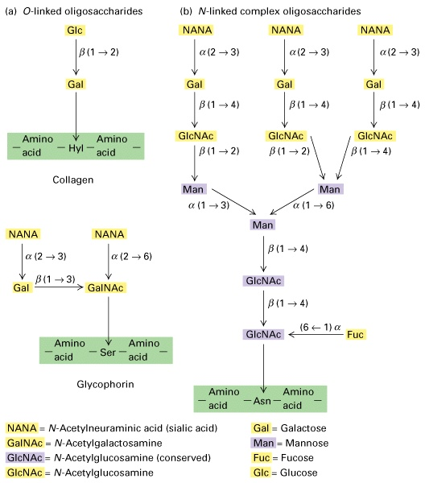

Slide 17
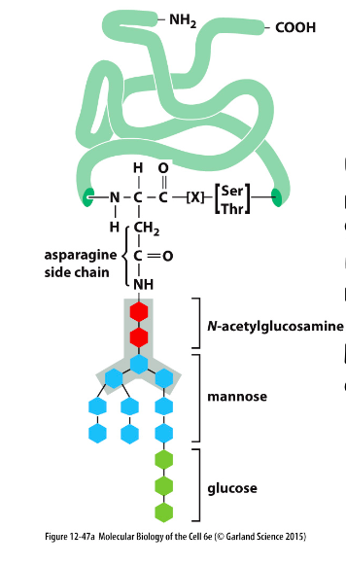
La maggior parte delle proteine sintetizzate nel ER sono N-glicosilate

Slide 18
enzima di membrana
Sito di glicosilazione: Asn-X-Ser, Asn-X-Thr (X, no prolina)

Slide 19
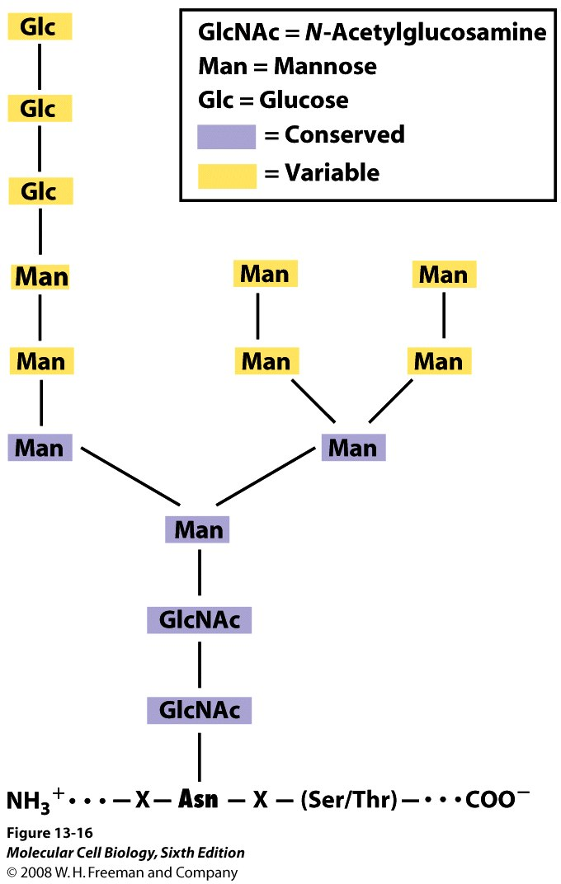

Slide 21
DOLICOLO
Un dolicolo è un lipide poli-isoprenoide (costituito da un numero variabile di unità di isoprene), terminante con un'unità isoprenica α-satura recante una funzione alcolica ( glicosilazione delle proteine)

Slide 22
Biosintesi del precursore oligosaccaridico
La biosintesi di tutti gli oligosaccaridi alle proteine N-glicosilate inizia nel ER con un precursore oligosaccaridico preformato contenente 14 residui.
La struttura di questo precursore è conservata nelle piante, negli animali, compresi gli eucarioti unicellulari.
Precursore (Glc3Man9GlcNAc2): un oligosaccaride ramificato, contenente tre molecole di glucosio (Glc), nove di mannosio (Man) e due molecole di N-acetilglucosamina (GlcNAc).
Dopo essere stata aggiunta alla proteina, questa struttura ramificata di carboidrati viene modificata mediante aggiunta o rimozione di monosaccaridi nel nel ER e nel Golgi.
Sebbene le sequenze degli oligosaccaridi differiscano da proteina a proteina, un nucleo di 5 dei 14 residui è conservato sia sulle proteine secretorie sia sulle proteine di membrana.
C. Abeijon e C. B. Hirschberg, 1992, Trends Biochem. Sci. 17:32.
Il lipide dolicolo fosfato (75–95 atomi di carbonio) è incorporato nella membrana ER e svolge un ruolo chiave nella glicosilazione delle proteine nel ER.

Slide 23
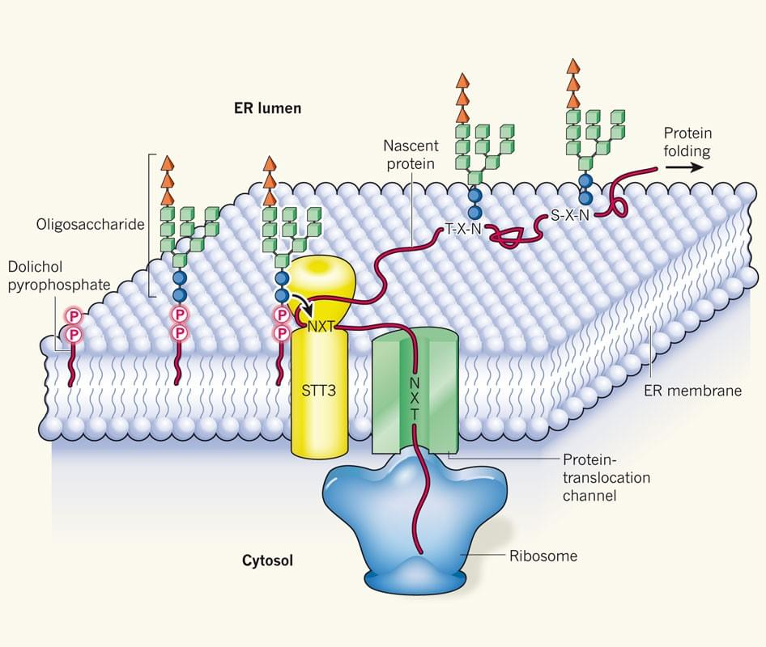
Oligosaccariltransferasi nel lievito
Nel RE le catene oligosaccaridiche subiscono dei rimodellamenti.
Le proteine non correttamente foldate vengono indirizzate alla degradazione.
Le proteine che vengono secrete vengono trasferite al Golgi dove possono subire ulteriori modifiche della catena oligosaccaridica.

Slide 24
Biosintesi del precursore oligosaccaridico
Il precursore oligosaccaridico è legato al dolicolo mediante un legame pirofosfato che garantisce l’energia per la reazione di glicosilazione
C. Abeijon e C. B. Hirschberg, 1992, Trends Biochem. Sci. 17:32.
Passaggi 1-3: due molecole di N-acetilglucosamina (GlcNAc) e cinque residui di mannosio vengono aggiunti uno alla volta ad un dolicolo fosfato sulla faccia citosolica della membrana ER (intermedio dolicolo-pirofosforil oligosaccaride). I donatori di zucchero nucleotidico in queste e successive reazioni sono sintetizzati nel citosol.
Passaggio 4: l'intermedio pirofosforilico di sette residui è spostato nel lume del ER.
Passaggi 5-6: i rimanenti quattro residui di mannosio e i tre residui di glucosio vengono aggiunti uno alla volta. Lo zucchero da aggiungere viene prima trasferito ad un dolicolo fosfato veicolante sulla faccia citosolica dell'ER; il portatore viene quindi capovolto sulla faccia del lume del ER, dove lo zucchero viene trasferito sull'oligosaccaride che si sta sintetizzando. Successivamente il dolicolo fosfato «vuoto» viene riportato alla faccia citosolica.

Slide 25
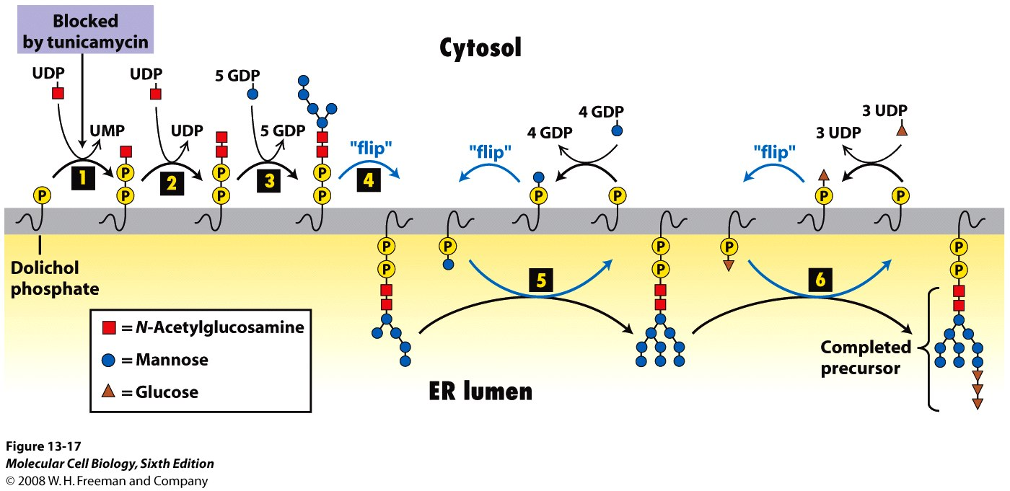

Slide 26
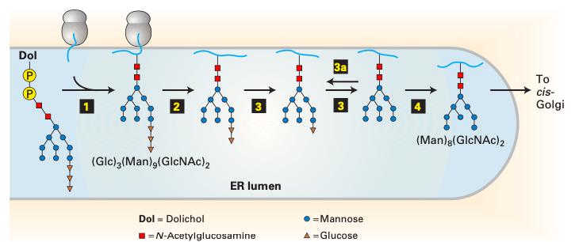
N-Glicosilazione
Il precursore di 14 residui viene trasferito dal trasportatore dolicolo fosfato ad un residuo di asparagina di un polipeptide nascente che viene sintetizzato e che emerge nel lume del ER.
L’enzima che catalizza la reazione è l’oligosaccaril transferasi.
La sequenza consenso riconosciuta dell’enzima oligosaccaril transferasi è: Asn-X-Ser; Asn-X-Thr ( X è un qualsiasi amminoacido eccetto la prolina).
Due delle tre subunità di questo enzima sono proteine ​​della membrana del ER i cui domini rivolti al citosol si legano al ribosoma localizzando la terza subunità (catalitica) della transferasi vicino alla crescente catena polipeptidica nel lume ER.

Slide 27
N-Glicosilazione
Dopo il trasferimento del precursore Glc3Man9(GlcNAc)2 su un polipeptide nascente, tre diversi enzimi, chiamati glicosidasi, rimuovono tutti e tre i residui di glucosio ed un particolare residuo di mannosio.
I tre residui di glucosio, che sono gli ultimi residui aggiunti durante la sintesi del precursore sul dolicolo fosfato, sembrano agire come un segnale che indica che l'oligosaccaride è completo e pronto per essere trasferito ad una proteina.

Slide 28
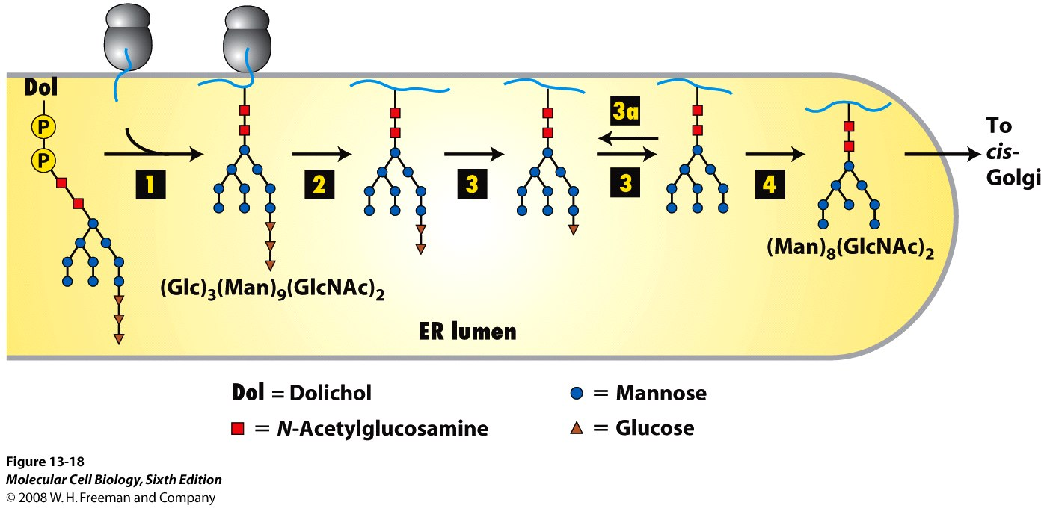
Non tutte le sequenze Asn-X-Ser/Thr sono glicosilate e non è possibile predire dalla semplice sequenza amminoacidica quali siti sono glicosilati.
Per esempio un folding rapido di un dominio che contiene la sequenza di glicosilazione può prevenire il trasferimento di un precursore polisaccaridico.

Slide 29
Le funzioni delle catene oligosaccaridiche
Le catene laterali oligosaccaridiche favoriscono il folding delle glicoproteine.
Alcune proteine ​​richiedono oligosaccaridi «N-linked» per poter essere ripiegate o foldate correttamente nel ER. Questa funzione è stata dimostrata negli studi con la tunicamicina, che blocca il primo passaggio nella formazione del precursore dell'oligosaccaride legato al dolicolo fosfato e quindi inibisce la sintesi di tutti le N-glicosilazioni nelle cellule (diapositiva 24).
In presenza di tunicamicina, il polipeptide precursore dell’emoagglutinina, (glicoproteina antigenica) presente sulla superficie del virus dell'influenza (HA₀) viene sintetizzato, ma non può ripiegarsi correttamente e formare un normale trimero; la proteina rimane, non «foldata» in ER.
Anche mutazioni di una particolare asparagina nella sequenza di emoagglutinina in un residuo di glutammina impediscono la N-glicosilazione a quel sito provocando l'accumulo della proteina nell'ER in uno stato non «foldato».

Slide 30
Le funzioni delle catene oligosaccaridiche
Le catene laterali oligosaccaridiche conferiscono stabilità alle glicoproteine secrete.
Molte proteine ​​secrete si foldano correttamente e vengono trasportate alla loro destinazione finale anche se l'aggiunta di tutti gli oligosaccaridi «N-linked» viene bloccata ad esempio mediante trattamento con tunicamicina.
Tuttavia, tali proteine ​​non glicosilate sono meno stabili delle loro forme glicosilate.
Es: la fibronectina glicosilata (componente della matrice extracellulare) viene degradata molto più lentamente dalle proteasi dei tessuti rispetto alla fibronectina non glicosilata.

Slide 31
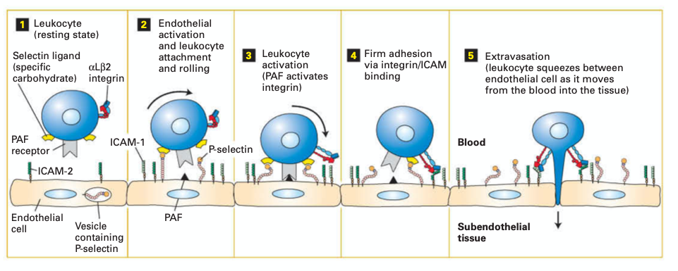
Le funzioni delle catene oligosaccaridiche
Adesione cellula-cellula
Gli oligosaccaridi su alcune glicoproteine ​​della superficie cellulare svolgono un ruolo importante nell'adesione cellula-cellula.
La membrana plasmatica dei globuli bianchi (leucociti) contiene molecole di adesione cellulare (cell-adhesion molecules, CAM) che sono ampiamente glicosilate.
Gli oligosaccaridi in queste molecole interagiscono con un dominio legante lo zucchero in alcune altre CAM presenti sulle cellule endoteliali che rivestono i vasi sanguigni.
Questa interazione collega i leucociti all'endotelio e aiuta il loro movimento nei tessuti durante una risposta infiammatoria all'infezione.

Slide 32
Segnali infiammatori causati da batteri, virus e in riposta a danni a tessuti per trauma o infiammazione determinano l’esposizione delle proteine selectine (CAM) sulla superficie cellulare delle cellule endoteliali dei vasi sanguigni.
Le selectine mediano l’interazione con i leucociti grazie alle catene oligosaccaridiche presenti sui leucociti.
Il flusso sanguigno forza i leucociti debolmente ligati a scivolare sulla superficie delle cellule endoteliali del vaso sanguigno con conseguente sintesi di PAF (plateled-activating factor) e di ICAM-1 sulla superficie delle cellule endoteliali.
PAF ed altri attivatori secreti (incluse le chemochine) determinano l’attivazione delle integrine (αLβ2 nei linfociti T) che garantiscono una forte adesione tra i leucociti e le CAM delle cellule endoteliali.
Conseguente extravasazione del leucocita nel tessuto.

Slide 33
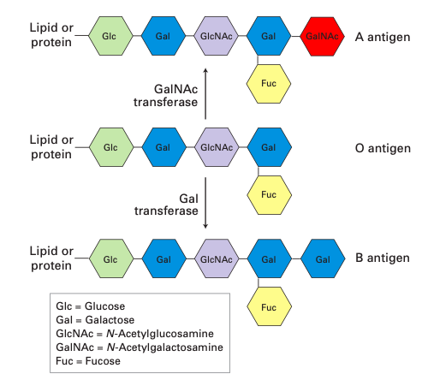
Le funzioni delle catene oligosaccaridiche
Induzione di risposta immunitaria
Una delle più importanti conseguenze delle interazioni che coinvolgono glicolipidi e glicoproteine di membrana sono rappresentati dagli antigeni dei gruppi sanguigni ABO che sono espressi sulla superficie dei globuli rossi e di molti altri tipi cellulari.
Tutti gli esseri umani hanno gli enzimi per la sintesi degli antigeni che caratterizzano il gruppo sanguigno O.
Le persone che hanno il gruppo sanguigno A hanno un enzima glicosiltransferasico che aggiunge un oligosaccaride che è la N-acetilgalattosamina.
Le persone con il gruppo sanguigno B hanno una differente attività transferasica che aggiunge una molecola di galattosio extra all’antigene di tipo O a formare l’antigene B.
Persone con entrambe le attività transferasiche producono entrambi gli antigeni (gruppo sanguigno AB)
Quelle che non hanno nessuna attività transferasica producono solo l’antigene O (gruppo sanguigno O).

Slide 34
Le persone con gli eritrociti che non hanno gli antigeni A, gli antigeni B o entrambi sulla loro superficie normalmente hanno gli anticorpi contro gli antigeni mancanti nel loro siero.
Se una persona di gruppo sanguigno A o O riceve una trasfusione con sangue di tipo B positivo, gli anticorpi contro l’antigene B distruggeranno i globuli rossi introdotti.

Slide 35
Post-translational modifications and quality control in the rough ER
Newly synthesized polypeptides in the membrane and lumen of the ER undergo five principal modifications
Formation of disulfide bonds (ER)
Proper folding (ER)
Addition and processing of carbohydrates (ER, Golgi)
Specific proteolytic cleavages (ER, Golgi, secretory vescicles)
Assembly into multimeric proteins (ER)

Slide 36
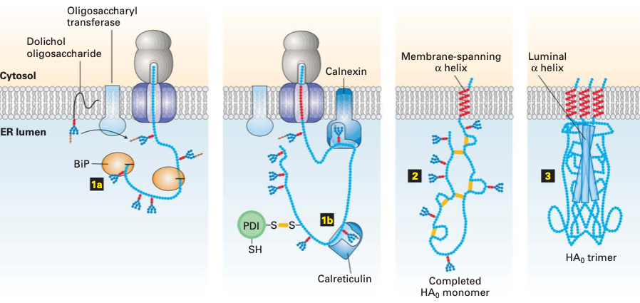
Chaperoni e altre proteine di ER facilitano il «folding» di proteine
Le proteine ​​prodotte nel ER generalmente si «foldano» nella loro corretta conformazione pochi minuti dopo la loro sintesi.
Il rapido ripiegamento di queste proteine ​​dipende dall'azione sequenziale di diverse proteine ​​presenti all'interno del lume del ER.
Lo chaperone molecolare BiP si lega transitoriamente alle catene di polipeptidi nascenti quando entrano nel ER durante la traslocazione co-traduzionale.
La proteina BiP si lega al polipeptide nascente in modo che si «foldi» in maniera corretta o che non si formino aggregati, promuovendo in tal modo il ripiegamento dell'intero polipeptide nella corretta conformazione.
La proteina PDI contribuisce al corretto ripiegamento perché la corretta conformazione tridimensionale è stabilizzata dai legami disolfuro in molte proteine.

Slide 37
I ponti disolfuro vengono formati ​​nel lume di ER
I legami disolfuro intra-molecolari e inter-molecolari stabilizzano la struttura terziaria e quaternaria di molte proteine.
Questi legami covalenti si formano per ossidazione di gruppi sulfidrilici (–SH, tiolici) presenti su due residui di cisteina nella stessa o in diverse catene polipeptidiche.
Questa reazione procede in presenza di un adatto ossidante.
Nelle cellule eucariotiche, i legami disolfuro si formano solo nel lume dell’ER rugoso (proteine ​​secrete e domini extracellulari delle proteine ​​di membrana).
La formazione efficiente di legami disolfuro nel lume dell'ER dipende dalla proteina disolfuro isomerasi (PDI), presente in tutte le cellule eucariotiche (particolarmente espressa in cellule secretorie di organi come il fegato e il pancreas, dove vengono prodotte grandi quantità di proteine ​​che contengono ponti disolfuro).

Slide 38
I ponti disolfuro vengono formati da proteine ​​nel lume di ER
Il ponte disolfuro nel sito attivo dell’enzima PDI viene trasferito ad una proteina mediante due reazioni sequenziali di trasferimento di gruppi tiolici.
L’enzima ridotto che viene generato da questa reazione ritorna alla sua forma ossidata grazie all’azione di una proteina del RE, Ero1, che presenta un ponte disolfuro.
Ero1 trasferisce il suo ponte disolfuro a PDI che si ossida.
Ero1 viene ossidato per la presenza dell’ossigeno molecolare presente nel RE.

Slide 39
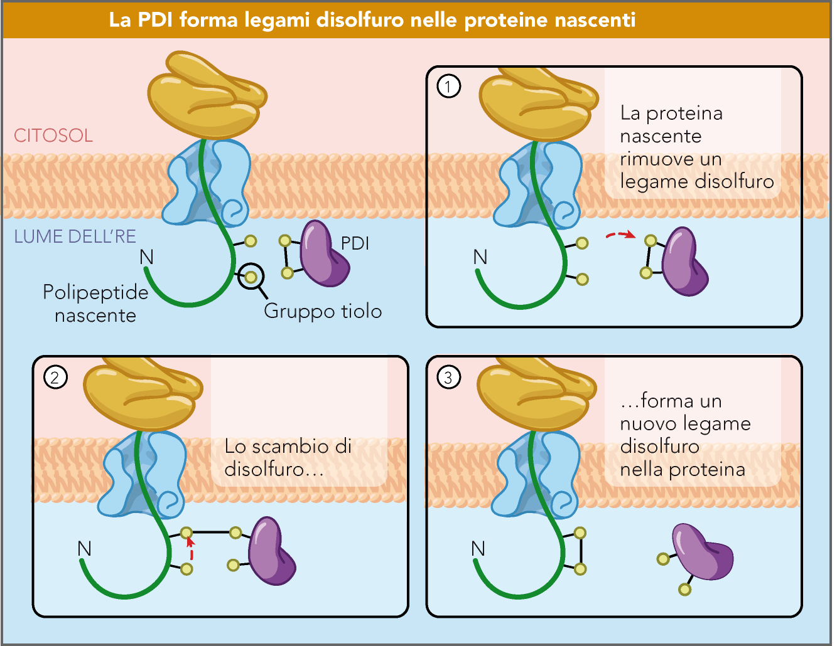

Slide 40
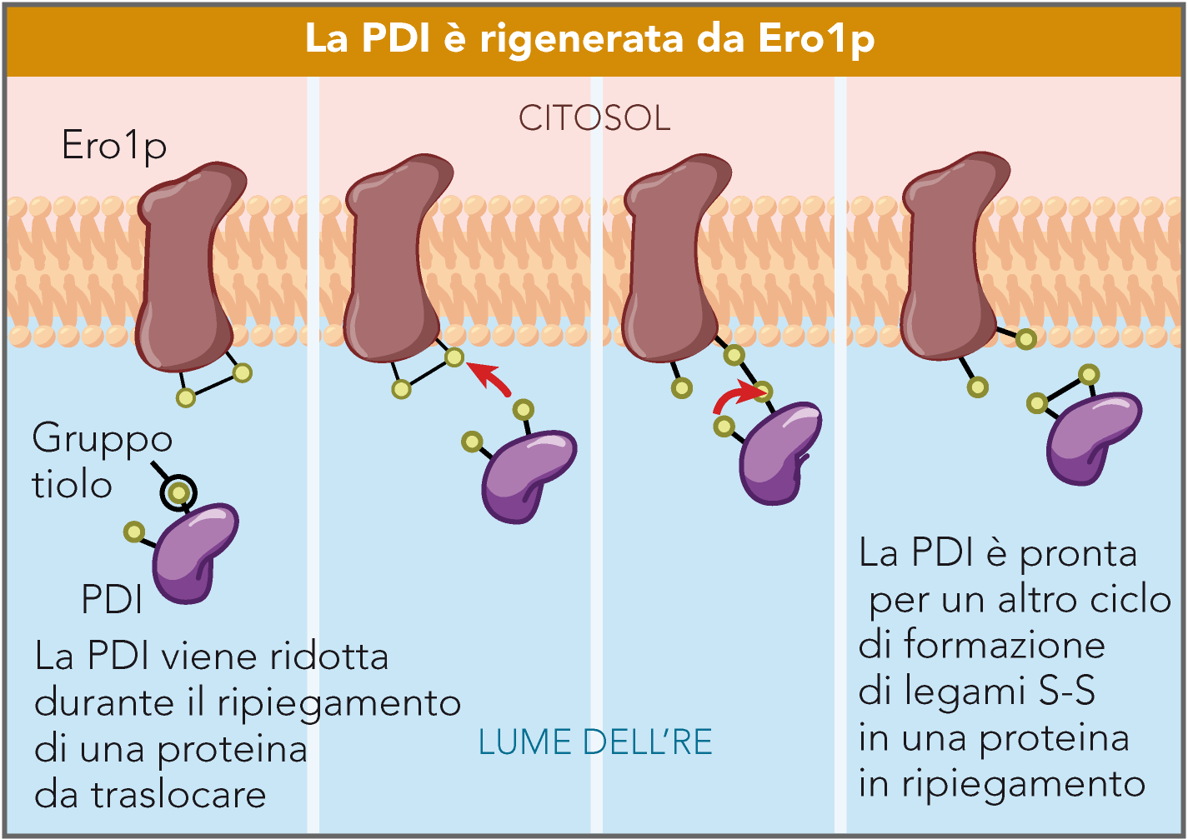

Slide 41
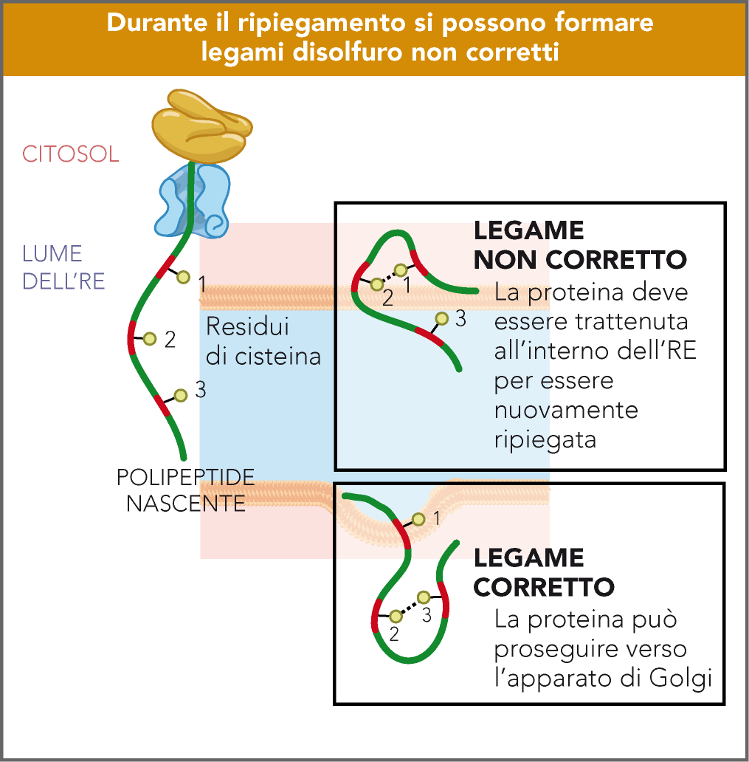
I ponti disolfuro si formano secondo un ordine corretto:
vengono prima stabilizzati piccoli domini di un polipeptide
successivamente sono stabilizzate le interazini di domini più distanti (esempio folding di HA)

Slide 42
Proteine sintetizzate nel ER si foldano correttamente entro pochi minuti dalla loro sintesi per l’azione sequenziale di proteine presenti nel lume.
1) BiP si lega alle proteine nascenti impedendo che si formino degli aggregati tra residui idrofobici
2) PDI anche contribuisce al folding perché la corretta conformazione delle proteine è stabilizzata dai ponti disofuro
3) Calnessina e calreticulina

Slide 43
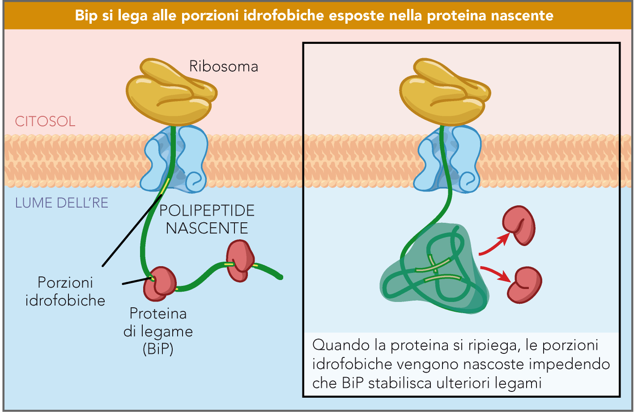

Slide 44
Chaperoni e altre proteine di ER facilitano il folding di proteine
Due proteine presenti in ER, la calnessina e la calreticulina (omologhe delle lectine, proteine ​​che legano i carboidrati), si legano selettivamente a determinati oligosaccaridi “N-linked” sulle catene di polipeptidi in crescita.
Il legame della calnessina e della calreticulina alle catene nascenti non «foldate» e glicosilate aiuta a prevenire il ripiegamento prematuro e scorretto di segmenti di una proteina appena prodotta.
BiP, calnessina e calreticulina prevengono la formazione di porzioni non correttamente foldate nelle catene di nuova sintesi.

Slide 45
Le proteine ​​non foldate/non assemblate nel ER vengono degradate nel citosol
Dopo che i tre residui di glucosio sono rimossi, una singola molecola di glucosio viene riaggiunta alla catena polipeptidica mediante una glucosil-transferasi a formare (Glc)₁ Man₉ (GlcNAc)₂.
Questo oligoccaride così modificato lega calnessina (CNX) e calreticulina (CRT) in modo che venga foldato dagli chaperoni di ER.

Slide 46
La glucosil-transfersi agisce solo su peptidi che non sono foldati e rappresenta uno dei primi meccanismi di controllo del folding nel ER.
Binding di calnessina e calreticulina al peptpide glicosilato e a cui la glicosil-transfersi ha trasferito una molecola di glucosio, previene l’aggregazione.
Calnessina, calreticulina e BiP prevengono il prematuro e incorretto folding delle proteine sintetizzate nel RE

Slide 47
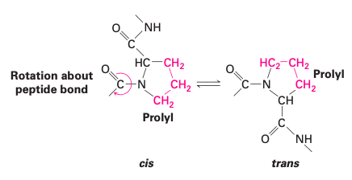
Peptidil-prolil isomerasi: catalizzatori di folding nel ER
Altri importanti catalizzatori di «folding» proteico nel lume ER sono le peptidil-prolil isomerasi.
Si tratta di una famiglia di enzimi che catalizzano la rotazione ai legami peptidil-prolina di residui di prolina in segmenti non foldati di un polipeptide.
La gran parte degli amminoacidi hanno una fortissima preferenza per la conformazione trans a livello del legame peptidico a causa di ingombro sterico. Tuttavia, l’inusuale struttura della prolina stabilizza anche la forma cis (entrambi gli isomeri sono presenti in condizioni fisiologiche).
Tali isomerizzazioni sono talvolta il passaggio limitante della velocità di «folding» di domini proteici.
Le peptidil-prolil isomerasi funzionano come chaperoni che garantiscono il folding proteico

Slide 48
Molte importanti proteine secrete solubili e di membrana sintetizzate nel ER sono costituite da due o più subunità polipeptidiche.
L'assemblaggio delle subunità che costituiscono queste proteine ​​multimeriche avviene nel ER.
Le immunoglobuline, che contengono due catene pesanti (H) e due leggere (L), tutte legate da legami disolfuro intracatena, vengono assemblate nel ER.
L’emoagglutinina (HA) è un'altra proteina multimerica. HA è una proteina trimerica e costituisce gli spike che sporgono dalla superficie del virus dell'influenza.

Slide 49
Il trimero HA si forma all'interno del ER di una cellula ospite infettata da tre copie di una proteina precursore chiamata HA₀ con un singolo dominio di membrana ad α-elica.
Nel complesso di Golgi, il trimero ​​HA₀ viene scisso e processato per formare due polipeptidi, HA₁ e HA₂; quindi ogni molecola di HA che alla fine risiede sulla superficie virale contiene tre copie di HA₁ e tre di HA₂.
Gli studi hanno dimostrato che occorrono solo 10 minuti perché i polipeptidi HA₀ si pieghino e si assemblino nella loro corretta conformazione trimerica.

Slide 50
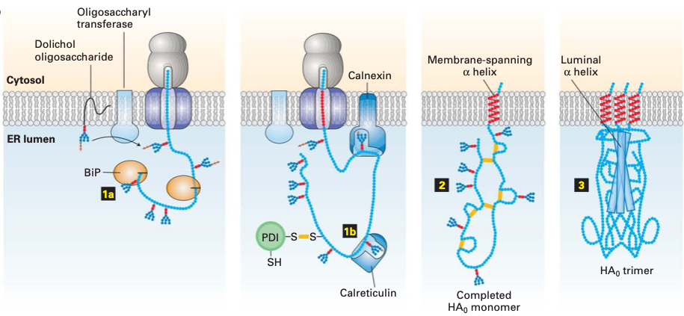
Folding dell’ Emoagglutinina nel ER
Il legame transitorio dello chaperone BiP (passaggio 1a) alla catena polipeptidica nascente e di calnessina e calreticulina a determinate catene oligosaccaridiche (passaggio 1b) promuove il corretto ripiegamento del precursore HA₀.
Sette catene oligosaccaridiche «N-linked» vengono aggiunte nella porzione luminale di ER alla catena nascente durante la traslocazione co-traduzionale e PDI catalizza la formazione di sei legami disolfuro per monomero.
Il precursore HA₀ completato viene ancorato alla membrana da una singola α elica che attraversa la membrana.
L'interazione di tre catene HA₀ l'una con l'altra generano un trimero HA₀ stabile.

Slide 51
Le proteine ​​non foldate/non assemblate nel ER vengono degradate nel citosol
Le proteine ​​secrete mal ripiegate sono riconosciute da specifiche proteine ​​della membrana ER e sono destinate al trasporto dal lume ER nel citosol mediante un processo noto come dislocazione.
La dislocazione e la degradazione delle proteine ​​non foldate dipende da un insieme di proteine ​​situate nella membrana ER e nel citosol che svolgono delle specifiche funzioni.

Slide 52
Le proteine ​​non foldate/non assemblate nel ER vengono degradate nel citosol
Le proteine che non possono essere foldate correttamente e quindi ritenute nel ER per tempi lunghi vengono portate alla degradazione.
Le proteine vengono riconosciute da glucosidasi e mannosidasi (struttura dell’oligosaccaride Man5-GlcNAc2) e successivamente sono riconosciute dalla proteina OS-9, che ha come bersaglio la glicoproteina che deve essere indirizzata alla dislocazione.
La seconda funzione richiesta per la dislocazione delle proteine ​​mal ripiegate è il trasporto delle proteine ​​da ER al citosol. Questo avviene grazie al complesso ERAD (ER-associated degradation), che permette la dislocazione delle proteine non foldate attraverso la membrana di ER.
Man mano che le proteine ​​mal ripiegate entrano nel citosol, specifici enzimi ubiquitina- ligasi che sono componenti del complesso ERAD aggiungono residui di ubiquitina ai peptidi dislocati che vengono successivamente degradati nel proteasoma.

Slide 53
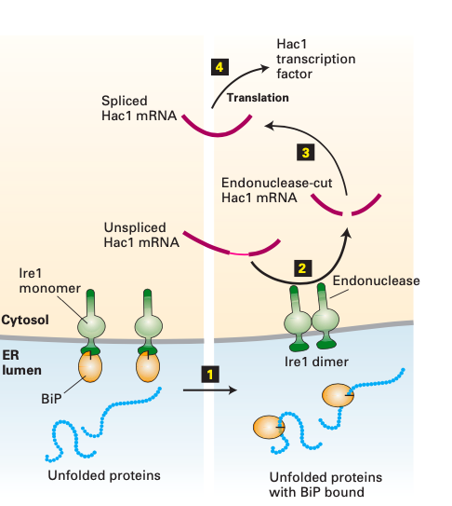
La risposta di ER alle proteine non correttamente «foldate»
Le cellule di eucarioti unicellulari e pluricellulari rispondono alla presenza di proteine ​​non correttamente «foldate» nel ER aumentando la trascrizione di diversi geni che codificano per gli chaperoni del ER e di altri catalizzatori che facilitano il “folding”.
Un partecipante chiave dell’ «unfolded protein response» è la proteina Ire1, una proteina di membrana ER che esiste sia come monomero che come dimero.
La forma dimerica di Ire1, ma non la forma monomerica, favorisce la formazione di Hac1, un fattore di trascrizione che attiva l'espressione dei geni indotti da UPR (favorisce lo splicing di mRNA di Hac1).
Come illustrato nella figura, il legame di BiP al dominio luminale di Ire1 monomerico impedisce la formazione del dimero Ire1.
La quantità di BiP libera nel lume ER determina le relative proporzioni di Ire1 nelle due forme (monomerica e dimerica).
L'accumulo di proteine ​​non «foldate» all'interno del lume ER sequestra molecole di BiP, rendendole non disponibili per il legame con Ire1.
Come conseguenza il livello di Ire1 dimerica aumenta, portando ad un aumento del livello di Hac1 ed alla trascrizione dei geni che codificano per le proteine ​​coinvolte nel folding.
The unfolded protein response (UPR)

Slide 54
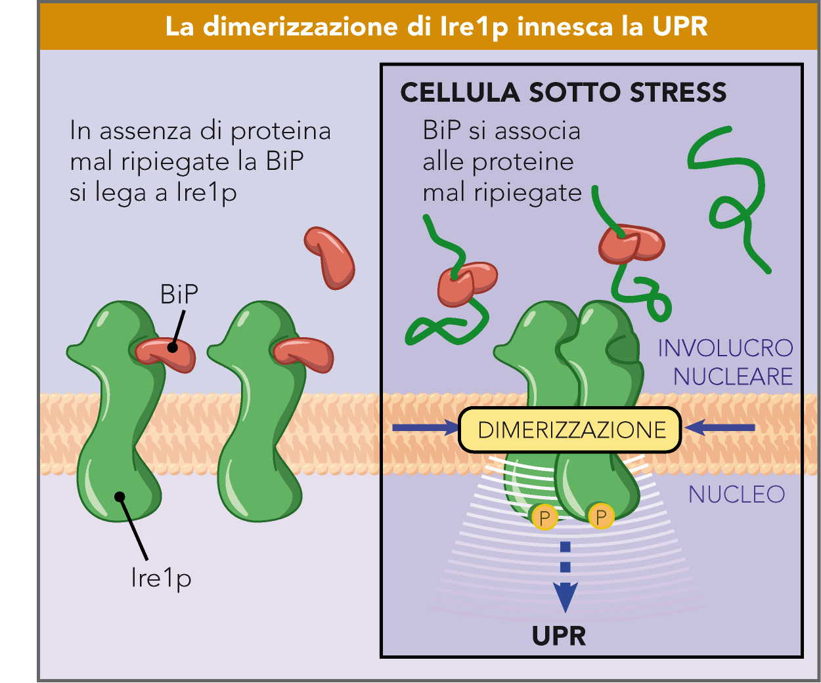

Slide 55
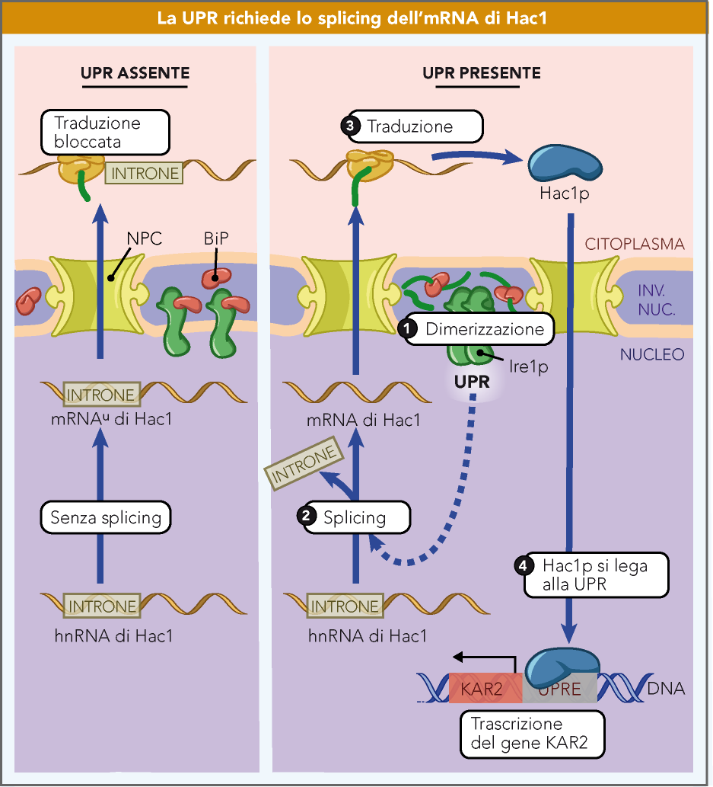

Slide 56
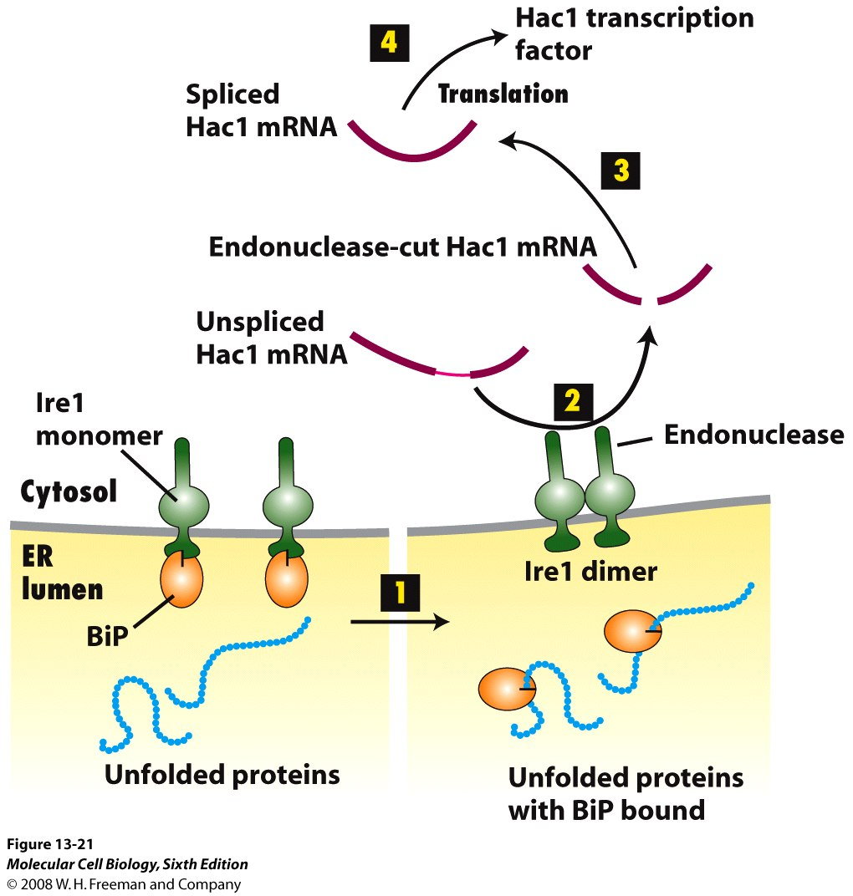

Slide 57
La risposta di ER alle proteine non correttamente «foldate»
Le cellule di mammifero contengono un meccanismo regolatorio aggiuntivo che opera in risposta a proteine ​​non foldate nel ER.
L'accumulo di proteine non «foldate» nel ER innesca la proteolisi di ATF6, una proteina trans-membrana di ER, in un sito all'interno del dominio trans-membrana.
Il dominio citosolico di ATF6 rilasciato dalla proteolisi si sposta quindi sul nucleo, dove stimola la trascrizione dei geni che codificano per gli chaperoni ER.

Slide 58
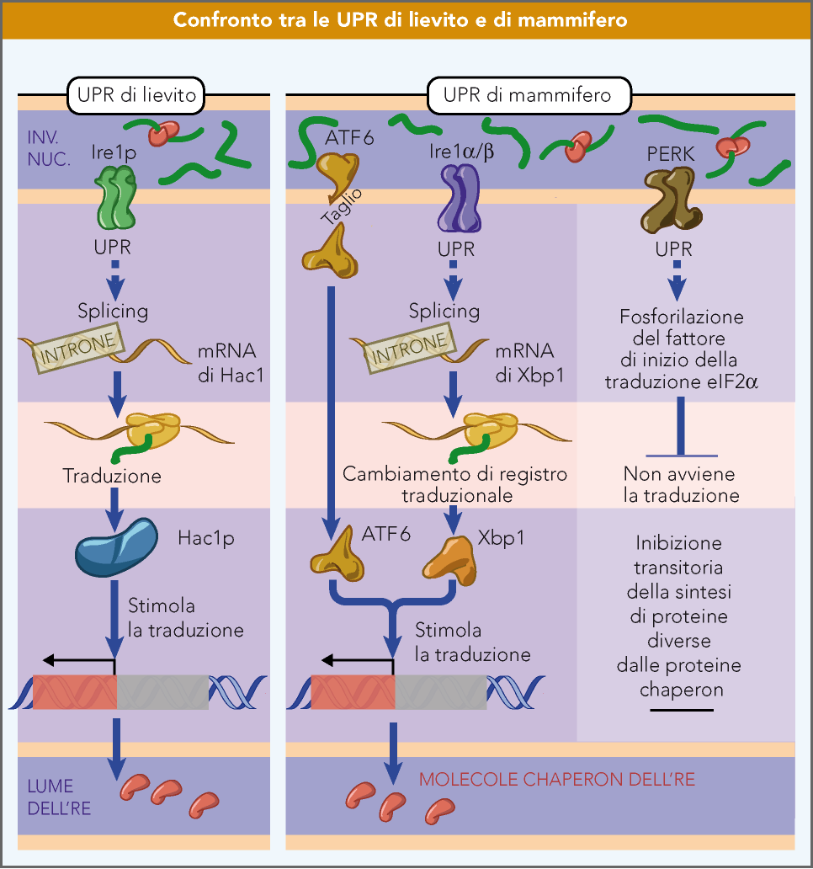
Le cellule di mammifero contengono un meccanismo regolatorio aggiuntivo che opera in risposta a proteine ​​non foldate nel ER.
L'accumulo di proteine non «foldate» nel ER innesca la proteolisi di ATF6 (activating Transcription factor), una proteina trans-membrana di ER, in un sito all'interno del dominio trans-membrana.
Il dominio citosolico di ATF6 rilasciato dalla proteolisi si sposta quindi sul nucleo, dove stimola la trascrizione dei geni che codificano per gli chaperoni ER.

Slide 59
